Slide 1
Особенности развития речи детей раннего возраста
Консультация для воспитателей и родителей

Slide 2
Ранний возраст - наиболее важный в развитии всех психических процессов, а особенно речи.
Ранний возраст обладает огромными возможностями для формирования основ будущей взрослой личности. Именно в этом возрасте темпы речевого развития значительно выше, чем в последующие годы. Для ребенка в этом возрасте – родители, это самые главные, родные и близкие люди и задачи родителей в этот период: помочь детям овладеть родным языком, накопить значительный запас слов и научить произносить звуки

Slide 3
Роль речи в общем развитии ребенка
Освоение речи обеспечивает быстрое и лёгкое приспособление к среде. Используя слова ребенок учится анализировать окружающий его мир. С помощью слов, обозначающих признаки предметов, ребенок учится узнавать различные цвета, звуки, запахи; разные слова помогают осознать величину, удалённость, количественные, временные и другие связи, существующие между предметами внешнего мира.

Slide 4
Самые первые оценочные слова: «хорошо», «плохо» – дети слышат очень рано и понимают их, так как они сопровождаются интонацией, мимикой и жестами.
С третьего года жизни слово становится регулятором поведения ребенка.
Пользуясь речью, ребенок может вступать в контакт с другими детьми, играть с ними, что тоже способствует его развитию.

Slide 5
Речь взрослых – образец
для речи детей!
Речь взрослых должна быть:
чёткой, неторопливой;
доступной для понимания малыша;
грамотной.
Чем чаще взрослые будут разговаривать с ребенком, не переутомляя его, и доступным, правильным языком рассказывать ему сказки, разучивать вместе стишки, потешки, и играть, тем скорее ребенок овладеет правильной речью!

Slide 6
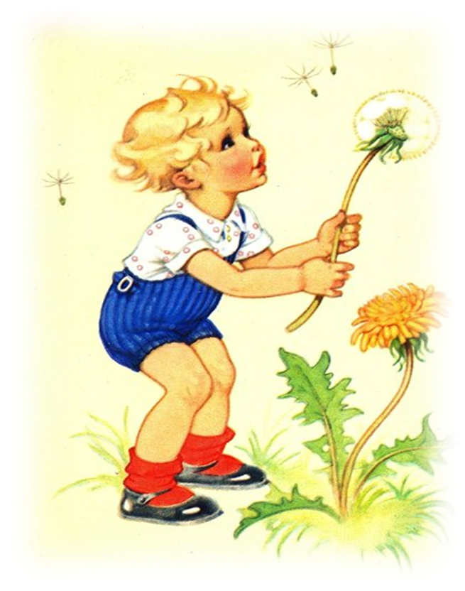
Рекомендации по развитию речи детей раннего возраста

Slide 7
Разговор с самим собой
Когда ребёнок находится недалеко от вас,
начните говорить вслух о том, что видите,
слышите, думаете, чувствуете.

Slide 8
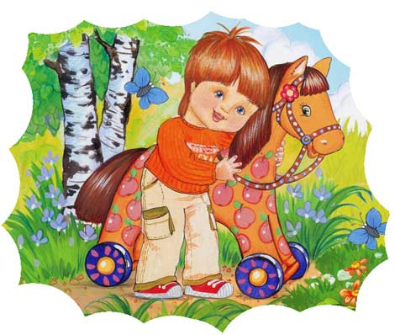
Параллельный разговор
Взрослый описывает все действия ребёнка: что он видит, слышит, чувствует и трогает.

Slide 9
Провокация, или искусственное непонимание ребенка
Приём помогает ребенку освоить ситуативную речь и состоит в том, что взрослый не спешит проявить свою понятливость.

Slide 10
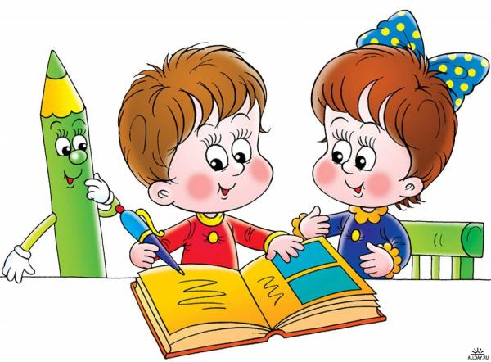
Распространение
продолжайте и дополняйте всё сказанное ребёнком, но не принуждайте его к повторению – достаточно того, что ребёнок вас слышит.

Slide 11
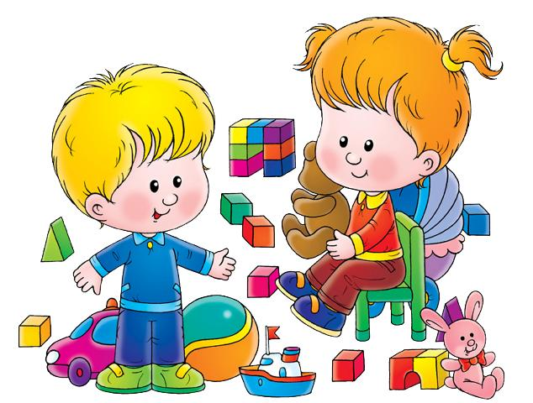
Приговоры
Использование игровых песенок, потешек, приговоров в совместной деятельности с ребёнком способствует непроизвольному обучению его умению вслушиваться в звуки речи, улавливать её ритм, отдельные звукосочетания и постепенно проникать в их смысл.

Slide 12
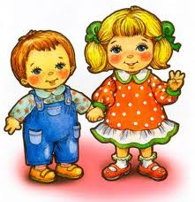
Выбор
Предоставляйте ребенку возможность выбора. Осуществление возможности выбора порождает у ребёнка ощущение собственной значимости и само ценности

Slide 13
Игры с природным
материалом
Огромное влияние на рост речевой и познавательной активности ребёнка оказывают разнообразие и доступность объектов, которые он может исследовать.

Slide 14
Продуктивные виды
деятельности
Рисование, лепка, аппликация, конструирование развивают лингвистические и сенсорные способности ребёнка, которые имеют особое значение в формировании мыслительной деятельности.

Slide 15
Замещение
Игры - пантомимы и игры - имитации являются первой ступенькой театрализованной сюжетной игры. Эти формы игр способствуют полноценному
и развивающему общению ребенка.

Slide 16
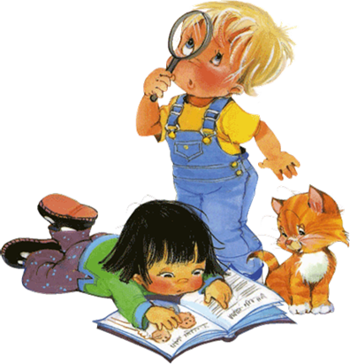
Ролевая игра
Ролевая игра стимулирует речевое развитие ребёнка, формирует уверенность в себе, повышает коммуникативную компетентность.

Slide 17
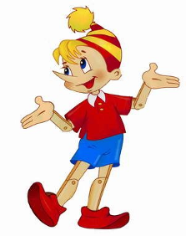
Музыкальные игры
Музыкальные игры и песни важны в процессе овладения ребенка речью. Предоставляйте ребёнку возможность двигаться под разнообразную музыку, самостоятельно извлекать звуки из различных предметов, аккомпанируя себе.

Slide 18
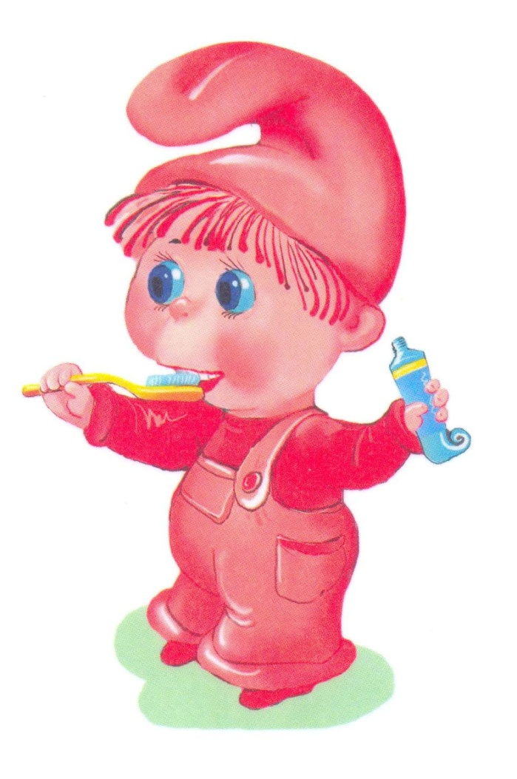
Артикуляционная гимнастика
Это комплекс специальных упражнений, которые укрепляют мышцы речевого аппарата, развивают их силу и подвижность.

Slide 19
Примеры игр на развитие речи у детей 2-3 лет

Slide 20
На развитие речевого выдоха:
Дудочки и свистульки Выбирайте свистульки, которые нравятся ребёнку внешне, удобны для его рук и с негромким свистом. Дудочка усложняет задачу и одновременно с этим делает её более интересной и занимательной. Ведь дудочка, обладая мелодичным звучанием, позволяет получать разные звуки.
Мыльные пузыри
Кто дольше? В этой игре очень простые правила. Например, кто дольше протянет звук «а», «у» или любой другой гласный. Тянуть можно и некоторые согласные. Все дети любят играть в эту игру вместе с родителями. Осталось только набрать воздуха.

Slide 21
Чисто говорки и скороговорки
Повторяй за мной Формирует навыки правильного произношения, развивает артикуляционный аппарат. Читайте ребёнку короткие рифмовки и просите повторять за вами последний слог:
Прибежала детвора—ра-ра-ра, ра-ра-ра.
Ногу выше, шаг смелей—лей-лей-лей, лей-лей-лей.
Мы увидим листопад— пад-пад-пад, пад-пад-пад.
Милый зайчик не скучай— чай-чай-чай, чай-чай-чай.
Течёт речка, печёт печка.
У ежа—ежата, у ужа—ужата.
У редьки и репки корни крепки.
У четырёх черепашек по четыре черепашонка.
На дворе трава, на траве дрова.
Щиплет девочкам мороз ножки, ручки, ушки, щёчки, нос.
От топота копыт пыль по полю летит.
Шла Саша по шоссе и сосала сушку.

Slide 22
Кто есть кто? Способствует развитию речи, знакомит с основами формообразования имён существительных. Рассуждайте с ребенком о том, как называются животные-папы, животные-мамы и их детки. Например, если папа—слон, то мама—слониха, а их ребенок—слонёнок и т. д.

Slide 23
Загадки Способствует развитию речи, воображения. Выберите ведущего. Он загадывает предмет и, не называя самого объекта, описывает его свойства, рассказывает, как он используется. Остальные игроки должны отгадать задуманный предмет. Например, высокий, стеклянный, из него можно пить сок или воду. (стакан). Потом поменяйтесь ролями.

Slide 24
Проводи мишку Способствует развитию речи, умения ориентироваться в пространстве. Возьмите в руки мягкую игрушку мишку и голосом игрушки скажите ребёнку, что очень хотите познакомиться с домом, в котором живёт ваша семья. Попросите ребёнка проводить мишку и показать ему всё самое интересное. Пойдите на кухню, пусть ребёнок проводит мишку туда. На кухне голосом игрушки спрашивайте, как называются те или иные предметы, указывая на них (например, холодильник, плита, стол и т. д.) Интересуйтесь, для чего они нужны.

Slide 25
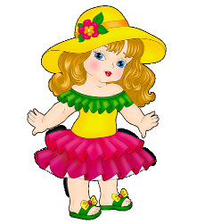
Кукла спит Способствует развитию речи, слуха. Уложите куклу спать. Пускай ваш малыш покачает её на руках, споёт колыбельную, уложит в кроватку и укроет одеялом. Объясните ребенку, что пока кукла спит, вы будете говорить шёпотом, чтобы не разбудить её. Поговорите о чём-нибудь с крохой, попросите что-нибудь рассказать (всё это нужно делать шёпотом). Ребенку может быстро надоесть, так что не затягивайте игру. Объявите, что кукле пора вставать и теперь вы можете разговаривать громко.

Slide 26
Больше слов Способствует развитию речи, учит образовывать длинные слова. Попробуйте с ребенком одним словом назвать какой-нибудь признак или свойство предмета. Например, у зайчика длинные уши, значит, он—длинноухий, у папы глаза серые, значит, он—сероглазый.

Slide 27
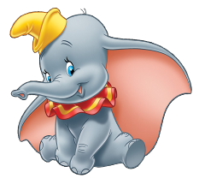
У меня зазвонил телефон Способствует развитию речи, пополнению словарного запаса. Поиграйте с малышом в «Разговор по телефону». В качестве телефона можно использовать любые предметы: кубики, палочки, детали от конструктора. По очереди изображайте звонок телефона. Поговорите с ребёнком от своего имени, задавая простые вопросы. Меняйтесь ролями. Разговаривайте от имени животных, игрушек.

Slide 28
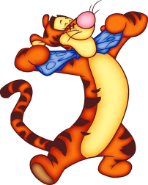
Угадай животное Способствует развитию речи, артикуляционного аппарата, знакомит с животным миром. Это игра для дружной компании. Картинки с изображением животных переверните и, перемешав, сложите в кучку. Каждый участник по очереди достаёт картинку и озвучивает животное, которое там изображено, а остальные должны угадать, что это за животное.

